Slide 1
ভূগোল ক্লাসে সবাইকে
স্বাগতম

Slide 2
পরিচিতি
শ্রেণি – ১০ম
বিষয় – ভূগোল ও পরিবেশ
অধ্যায় –ত্রয়োদশ
মোঃজাকির হোসেন
প্রধান শিক্ষক
দক্ষিণ লালমোহন মাধ্যমিক বিদ্যালয়
লালমোহন ,ভোলা
ই মেইল-

Slide 3
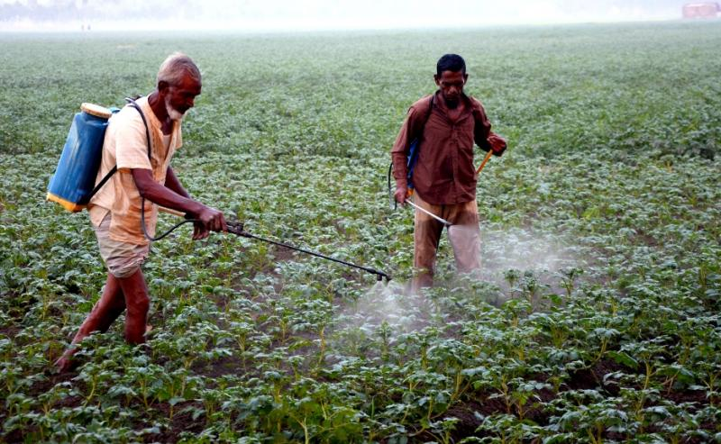
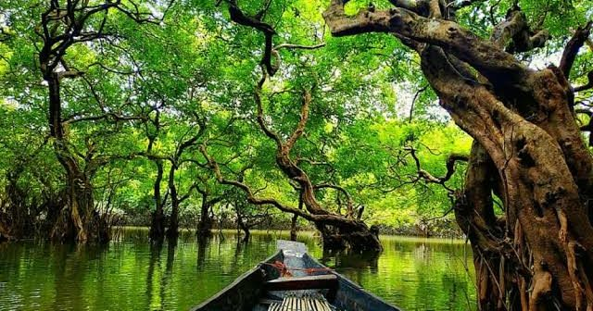
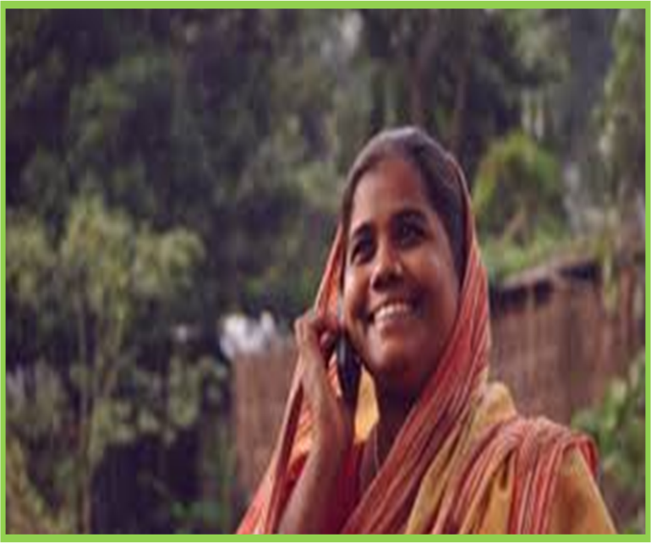
আজকের পাঠ
বাংলাদেশের কয়েকটি উন্নয়ন কর্মকান্ড

Slide 4
শিখনফল
পাঠ শেষে শিক্ষার্থীরা...
১.বাংলাদেশের কয়েকটি উন্নয়ন কর্মকান্ড জানতে পারবে।
২.বনজ সম্পদ কী তা বলতে পারবে ।
3. পরিবেশের ভারসাম্য রক্ষার উপায় বর্ণনা করতে পারবে।

Slide 5
১.বাংলাদেশের কয়েকটি উন্নয়ন মূলক কর্মকান্ড ।

Slide 6
কৃষিক্ষেত্রে উন্নয়ন
কৃষির উৎপাদন বৃদ্ধি করা যায়
(০১) সার ব্যাবহার করে।
(০২) একই জমি অধিক ব্যাবহার করে ।
(০৩) কীটনাশক ব্যাবহার করে ।
(০৪) জমিতে ঠিকমত পানি সেচের ব্যাবহার করে ।

Slide 7
পরিবেশের ভারসাম্য রক্ষার উপায় ।
পাহারের মাটি কাটা বন্ধ করা
নদীর তলদেশ ভরাট হলে তা খনন করা।
পরিবেশ সংরক্ষন
বায়ু মাটি পানি দূষন না করা।
অবস্থার পরিবর্তন না করা ।
নদীর পাড় দখল মুক্ত করা ।

Slide 8
যোগাযোগক্ষেত্রে উন্নয়ন
(০১) মহাসড়ক গুলো ৬ লেনে উন্নতি করন ।
(০২) সুন্দর সেতু নির্মান করা ।
(০৩) ফ্রাইওভার ও ব্রিজ নির্মান করা।
(০৪) ফেরিঘাট নির্মান করা ।

Slide 9
বনজ সম্পদ
বন থেকে আমরা যে সমস্ত সম্পদ আহরণ করে থাকি তাই বনজ সম্পদ।
আমাদের দেশের বনভূমির পরিমাণ শতকরা প্রায় ১৭ ভাগ।

Slide 10
একক কাজ
বনজ সম্পদ কী ?

Slide 11
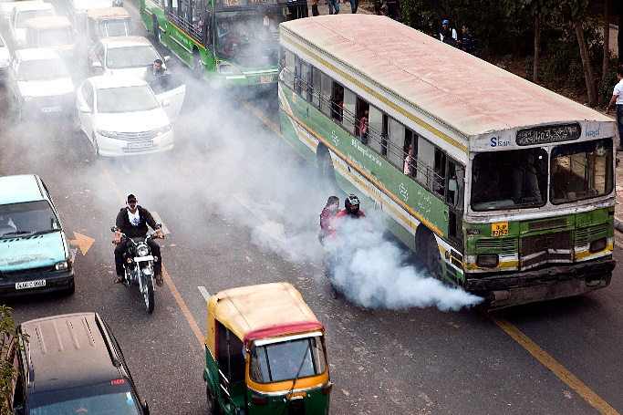
অতিরিক্ত মাত্রায় সম্পদ ব্যবহারের ফলে পরিবেশের ভারসাম্য নষ্ট হয়।

Slide 12
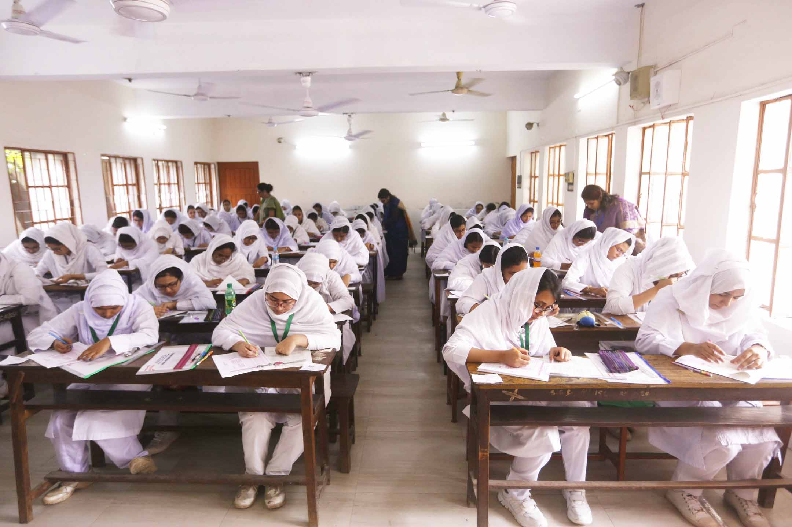
দলীয় কাজ
পরিবেশের ভারসাম্যহীনতা বলতে কী বোঝায়?।

Slide 13
মূল্যায়ন
১ আমরা বনজ সম্পদ কিভাবে রক্ষা করবো
২. আমদের দেশে বনভূমির পরিমাণ কত?
৩. পরিবেশের প্রধান উপাদান কী কী ?

Slide 14
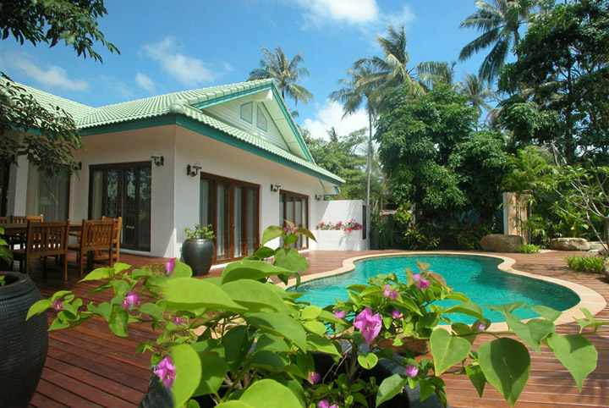
বাড়ির কাজ
পরিবেশের ভারসাম্য রক্ষার উপায় গুলো লিখে আনবে?

Slide 15
ধন্যবাদ
সবাইকে

